Slide 1
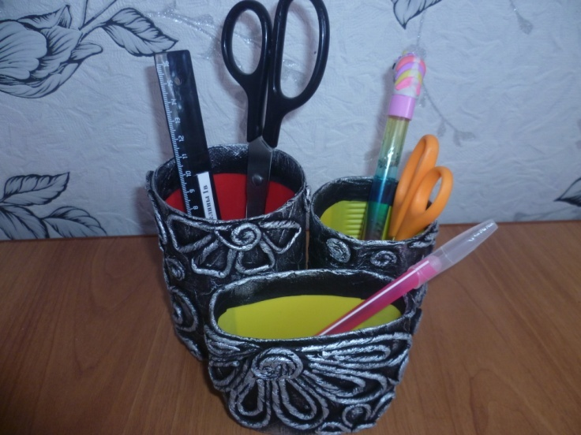
Муниципальное бюджетное учреждение дополнительного образования Анжеро-Судженского городского округа «Дом детского творчества» «Органайзер в технике пейп-арт»
Богатырева М.А.,
педагог дополнительного образования
МБУ ДО «ДДТ
2020г

Slide 2
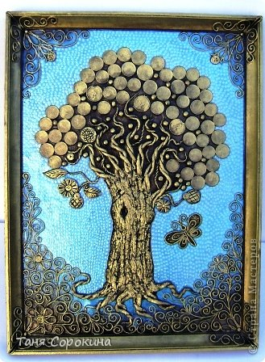
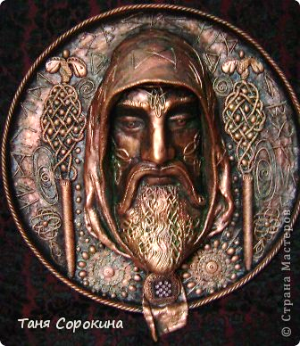
Зарождение техники ПЕЙП-АРТ Сорокина Татьяна Аксентьевна

Slide 3
ПЕЙП-АРТ – это техника-имитатор других более дорогостоящих и трудоёмких техник (резьба по дереву, по кости; вышивка и гобелен; чеканка и даже ювелирные изделия).
Это разновидность бумагопластики и аппликации, доступная детям и интересная взрослым. Для пейп-арта используют двух или трех слойные салфетки, которые нарезают на полоски и из полосок скручивают жгутики. Движения, выполняемые при скручивания жгутика, напоминают прядение из шерсти или другого волокна. Этими жгутиками можно декорировать что угодно: бутылки, шкатулки, упаковку для подарка и тд.

Slide 4
История пейп-арт
Технику «Пейп-арт» придумала в 2006 году Сорокина Татьяна Аксентьевна, художник, поэт, руководитель студии литературного и изобразительного творчества для детей и взрослых «Акварель». Первоначально она назвала свою технику «Салфеточная пластика» и именно под таким названием работы ее учеников завоевали 1 место и «Гран-при» на Международном фестивале детского творчества. Интересная новая идея рукоделия пришлась по душе многим мастерицам и вмиг разлетелась по всему миру.
Это очень эффектная, но в тоже время простая техника, не требующая специальных инструментов, приспособлений и материалов: салфетки, ножницы, баночка с водой, клей ПВА и можно творить.
Занятия по пейп-арту актуальны для детей начальной школы, так как эта тонкая работа очень хорошо развивает мелкую моторику рук, координацию движений, помогает воспитанию усидчивости и аккуратности.

Slide 5
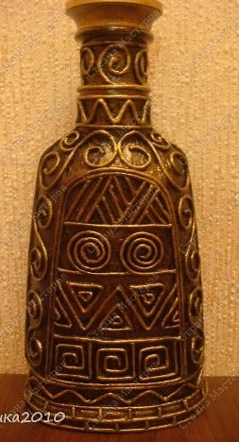
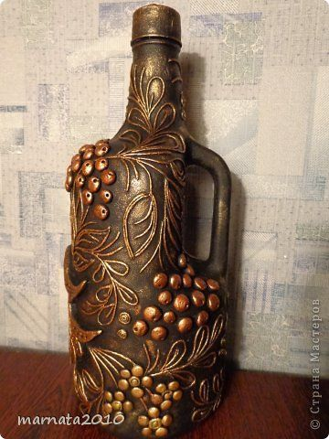
Работы в технике пейп-арт

Slide 6
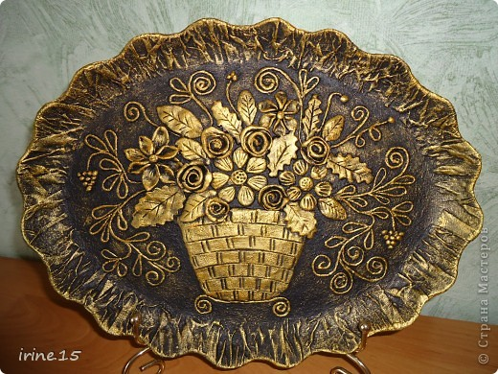
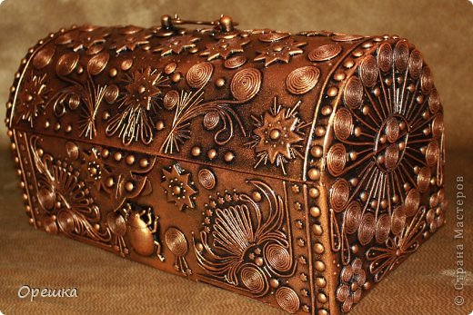
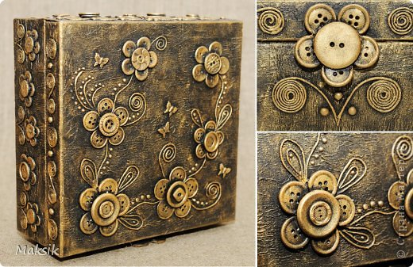

Slide 8
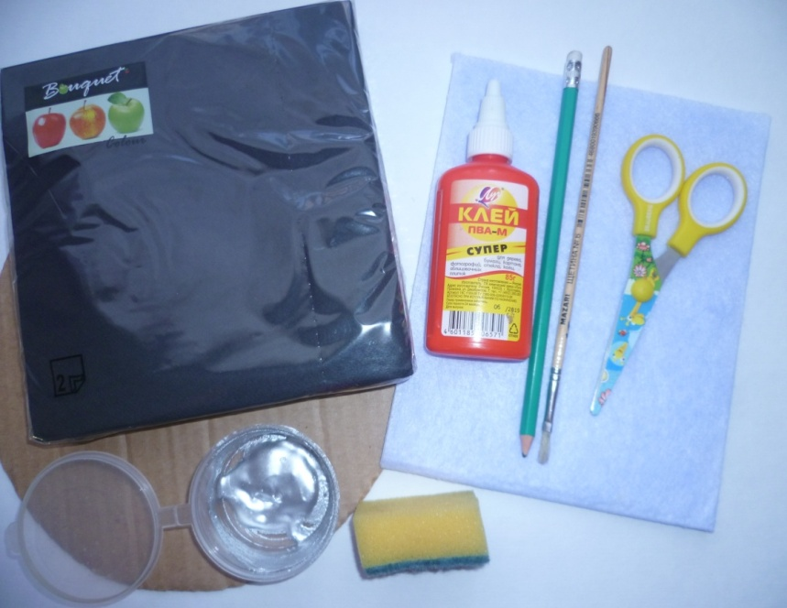
Инструменты и материалы
Салфетки
ПВА
Кисточка
Ножницы
Серебрянный порошок
Губка
Пластиковые бутылки
Карандаш

Slide 9
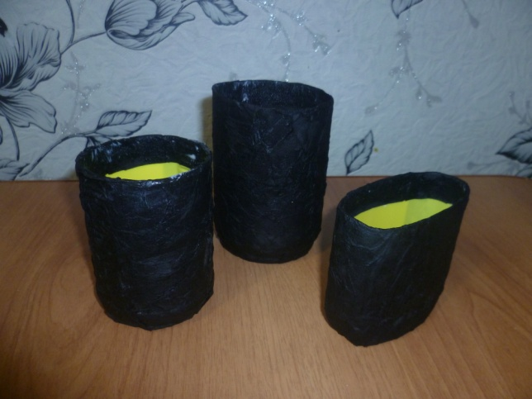
Последовательность изготовления
1.Обрезать бутылки и оклеить салфетками

Slide 10
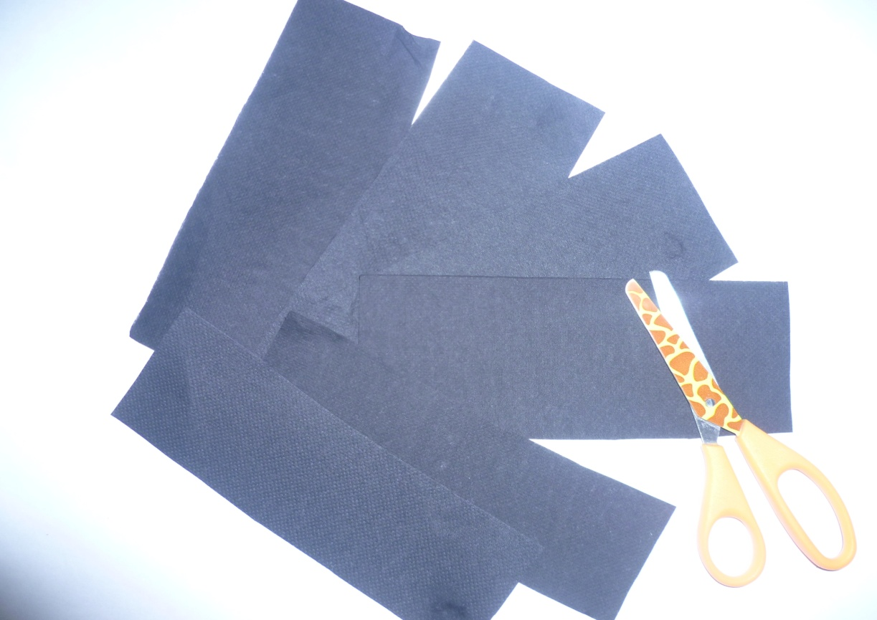
2.Нарезать салфетки шириной 5*5см

Slide 11
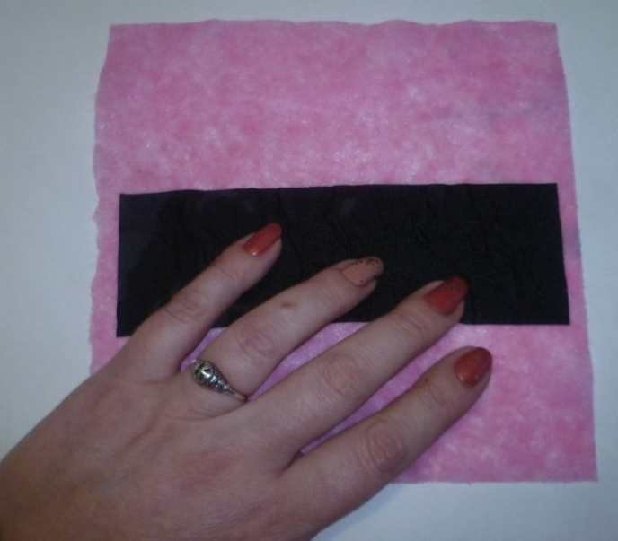
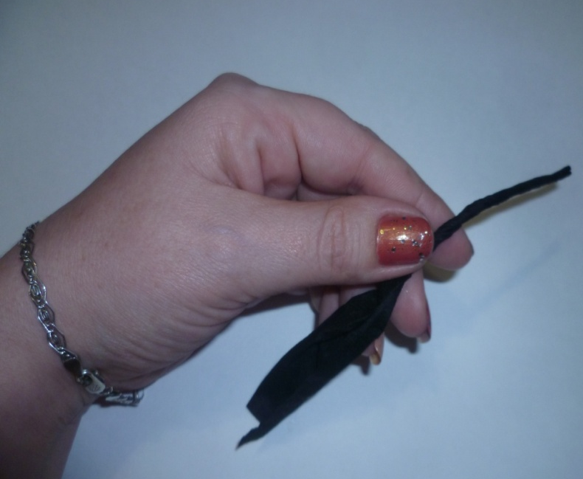
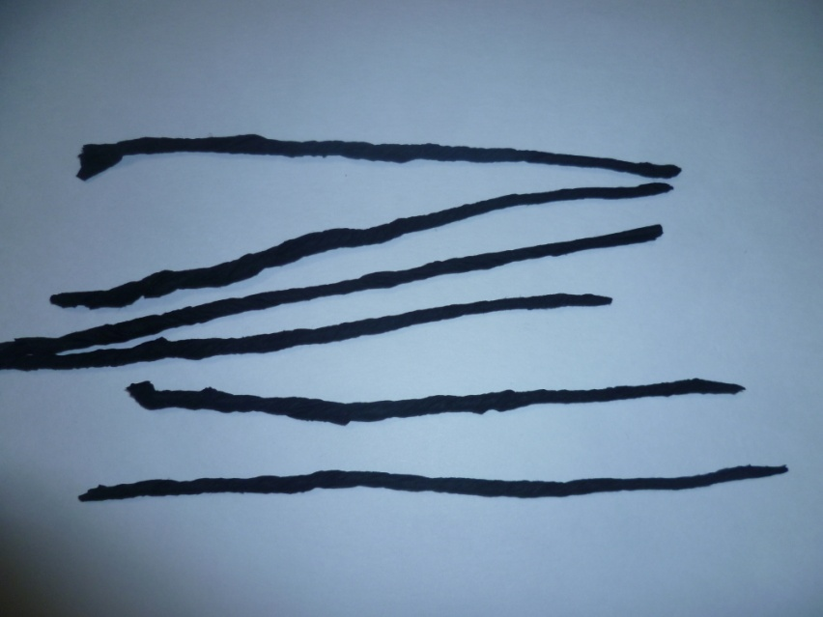
3.Пропитать салфетки и скрутить жгутики

Slide 12
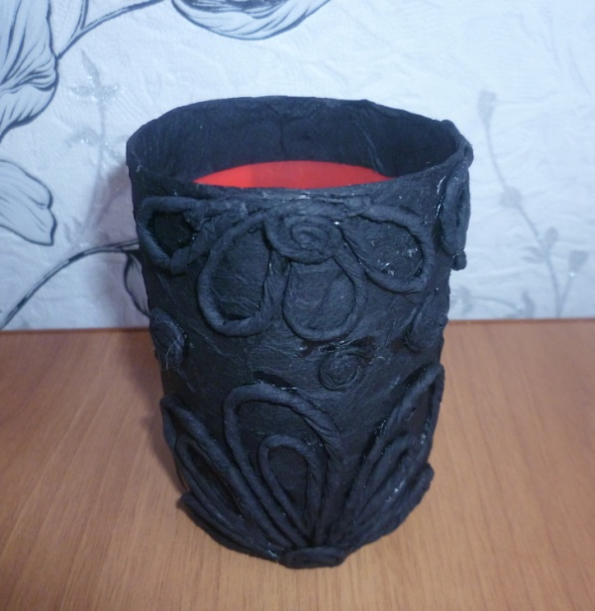
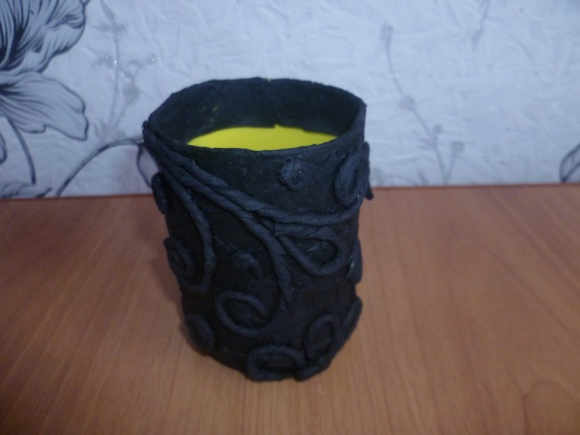
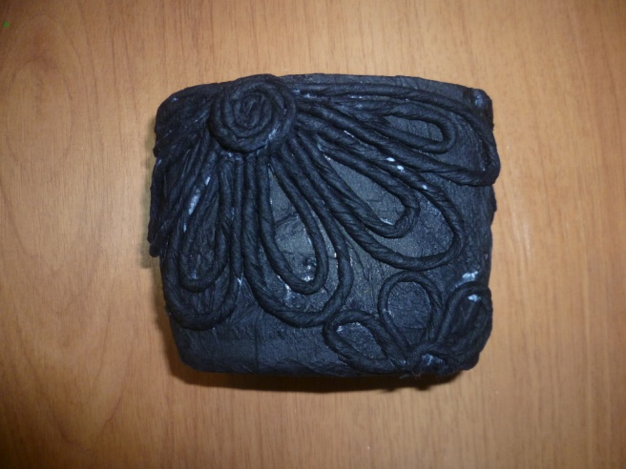
4.Выкладываем узоры из жгутиков как подсказывает фантазия

Slide 13
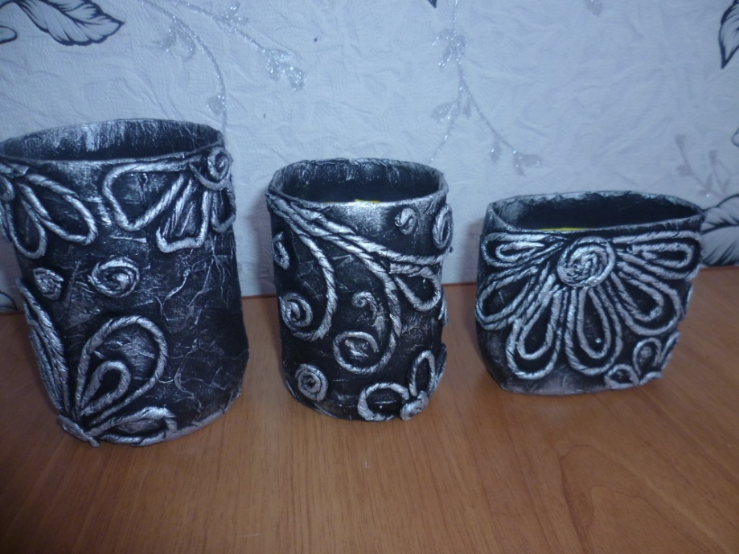
5.Смешать ПВА с серебрянкой, при помощи губки нанести серебрянный ПВА на декор

Slide 14
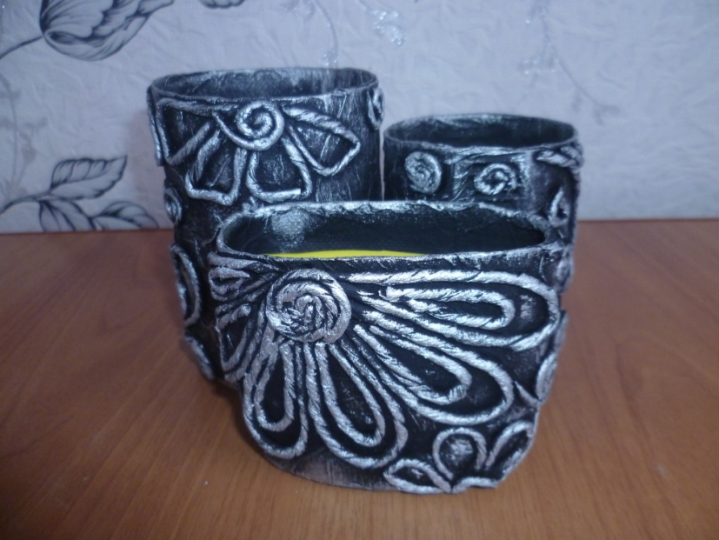
6.Склеить все заготовки

Slide 15
Органайзер готов

Slide 16
Спасибо за внимание!

